Slide 1
Data Mining ~ ~ Meet 13 ~ ~ Program Studi Sains Data Universitas Teknologi Yogyakarta
Dr. Donny Avianto, S.T., M.T.

Slide 2
Association Rule

Slide 3
Apa itu Association Rule?
Association rule atau analisis asosiasi adalah teknik data mining untuk menemukan aturan asosiasi antara suatu kombinasi item.
Contoh aplikasi dari analisis asosiasi adalah menganalisis isi keranjang belanja di pasar swalayan.
Analisis asosiasi juga sering disebut dengan istilah market basket analysis.
Terdapat dua parameter yang digunakan untuk mengukur aturan asosiatif yaitu, support (nilai penunjang) yaitu persentase kombinasi item tersebut dalam database dan confidence (nilai kepastian), yaitu kuatnya hubungan antar item dalam aturan asosiatif.

Slide 4
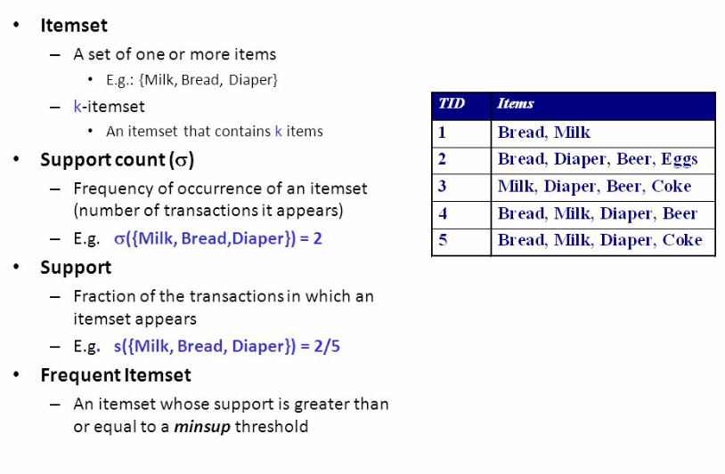
Terminologi dalam Association Rule

Slide 5
Contoh Association Rule
Contoh Aturan Asosiasi yang terbentuk:
{Diaper} → {Beer}
{Milk, Bread} → {Diaper, Coke}
{Beer, Bread} → {Milk}

Slide 6


Rumus Association Rule
Support (s) adalah pembagian dari transaksi yang mengandung nilai A dengan total transaksi.
Support dari dua item diperoleh dari rumus berikut:

Slide 7

Rumus Association Rule
Confidence (c) merupakan ukuran seberapa sering item A muncul di transaksi
Confidence dihitung setelah support ditentukan.
Nilai Confidence dari aturan A → B dioperoleh dari rumus berikut:

Slide 8
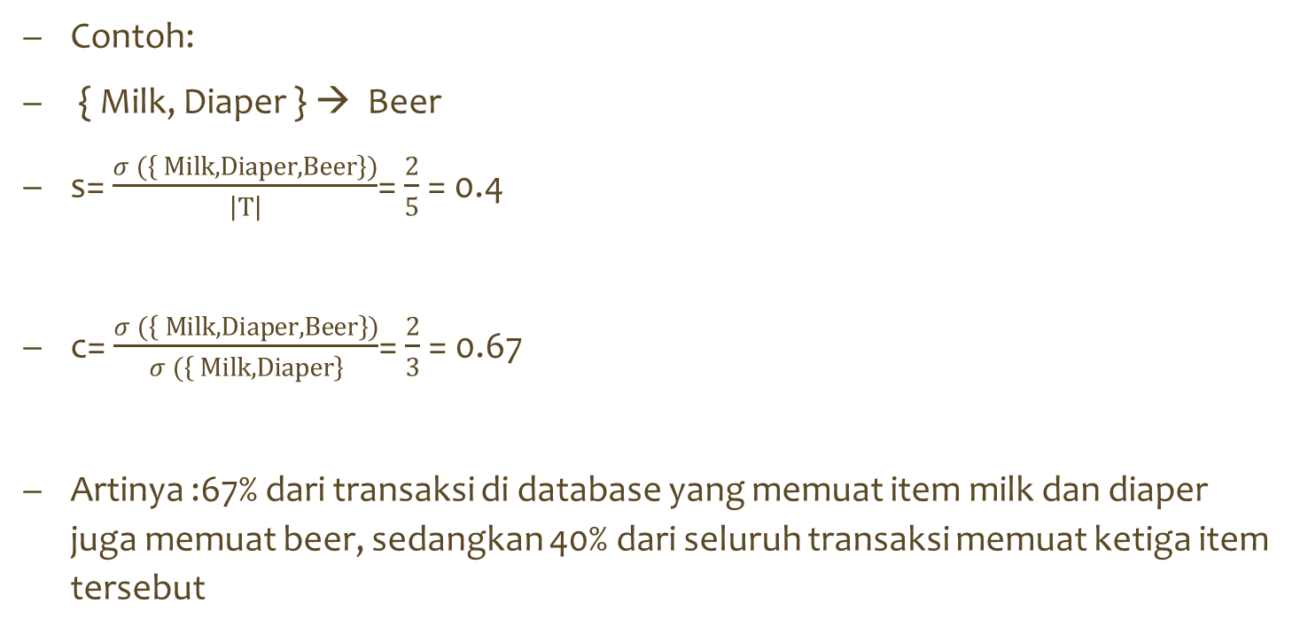
Rumus Association Rule
Contoh:
{ Milk, Diaper } → Beer
s= $\frac{σ (\left\{ Milk, Diaper, Beer\right\})}{\left|T\right|}$= $\frac{2}{5}$ = 0.4
c= $\frac{σ (\left\{ Milk, Diaper, Beer\right\})}{σ (\left\{ Milk, Diaper\right\}}$= $\frac{2}{3}$ = 0.67
Artinya :67% dari transaksi di database yang memuat item milk dan diaper juga memuat beer, sedangkan 40% dari seluruh transaksi memuat ketiga item tersebut

Slide 9
Algoritma Apriori

Slide 10
Apa itu Algoritma Apriori?
Algoritma apriori adalah suatu metode untuk mencari pola hubungan antara satu atau lebih item dalam suatu dataset.
Algoritma ini banyak digunakan pada data transaksi atau biasa disebut market basket.
Dengan adanya algoritma apriori, pemilik swalayan dapat mengetahui pola pembelian seorang konsumen.

Slide 11
Langkah-langkah Algoritma Apriori
Inisialisasi:
Tentukan nilai minimum support (support threshold) dan minimum confidence (confidence threshold).
Baca dataset transaksi yang berisi kumpulan transaksi.
Pencarian Itemset yang Memiliki Support yang Memadai:
Hitung jumlah kemunculan setiap item tunggal (item 1).
Hanya pertahankan item tunggal yang memiliki support di atas atau sama dengan nilai minimum support.

Slide 12
Langkah-langkah Algoritma Apriori
Gabungkan Itemset yang Memiliki Support yang Memadai untuk Mencari Itemset Lebih Besar:
Gabungkan itemset yang tersisa dari langkah sebelumnya untuk membentuk itemset yang lebih besar.
Hitung support dari itemset-itemset yang baru terbentuk.
Hanya pertahankan itemset yang memiliki support di atas atau sama dengan nilai minimum support.
Ulangi Langkah 3 Hingga Tidak Dapat Menemukan Itemset yang Lebih Besar:
Terus gabungkan itemset-itemset yang tersisa dari langkah sebelumnya hingga tidak dapat lagi membentuk itemset yang lebih besar yang memenuhi nilai minimum support.

Slide 13
Langkah-langkah Algoritma Apriori
Hasilkan Aturan Asosiasi Berdasarkan Itemset yang Ditemukan:
Hitung confidence dari aturan-aturan asosiasi yang dapat dibuat dari itemset-itemset yang telah ditemukan.
Hanya pertahankan aturan-aturan yang memiliki confidence di atas atau sama dengan nilai minimum confidence.

Slide 14
Terima Kasih
Ada Pertanyaan?

